Slide 1


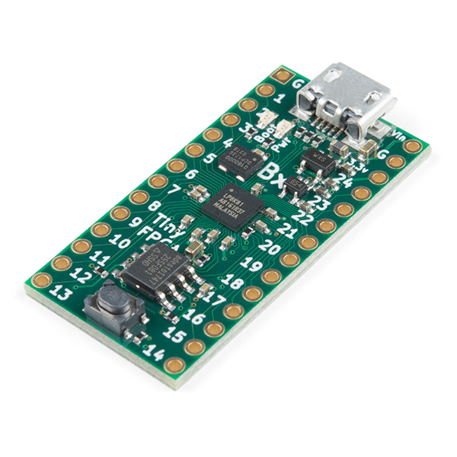
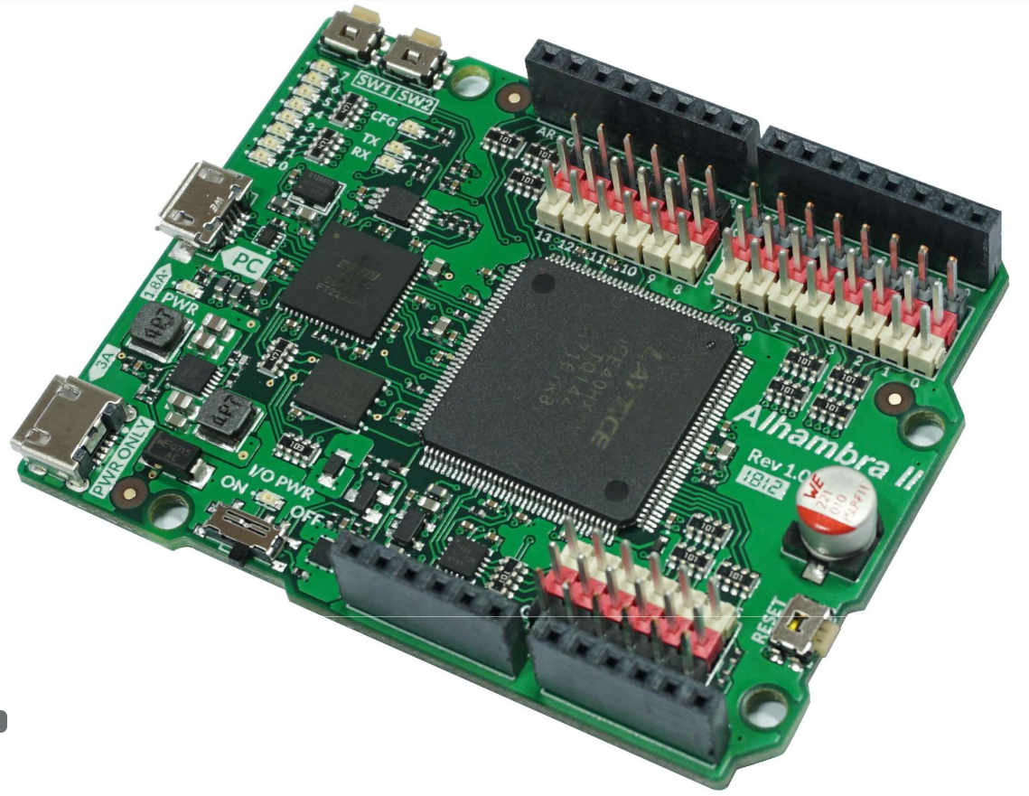

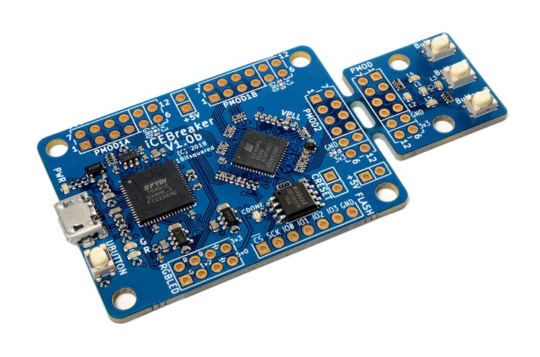
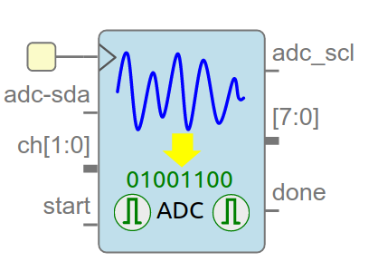

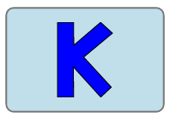






Tutorial: Electrónica digital para makers con FPGAs libres
Vídeo 31: Despedida de la temporada I
Juan González Gómez
@Obijuan_cube
https://github.com/Obijuan
Madrid, 2018-Dic-21

